Slide 1
Работа с моделями
практикум

Slide 2

Разработайте схему электрической проводки в моей новой квартире

Slide 3
Корпоративные правила
В группе важен каждый голос
Говори и действуй спокойно и по делу
Только вместе мы - сила!

Slide 4
Модель – это ___________________________
_______________________________________
_______________________________________
упрощенное подобие реального
объекта, которое отражает некоторые существенные свойства объекта, с точки зрения целей моделирования
которое
объекта
упрощенное
моделирования
подобие
свойства объекта
реального
целей
некоторые
существенные
с точки зрения
отражает

Slide 5

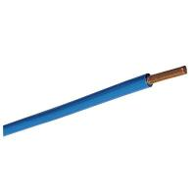
Условное обозначение

Slide 6
Виды моделей
Виды моделей
Натурные
Модели автомобилей, самолётов и пр.
Информационные
Графические
Вербальные
Табличные
Математические

Slide 7
Проверенный вариант
Ключ 3
Лампа 3
Ключ 2
Лампа 2
Ключ 1
Лампа 1
Элемент питания

Slide 8
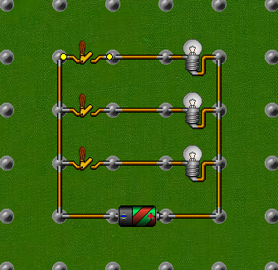
Компьютерная модель

Slide 9
Дизайн интерьера
Создайте дизайн-проект помещения, совместимый с системой освещения

Slide 10
Придумайте рекламный слоган своей фирмы

Slide 11
Я доволен. Я воспользуюсь услугами вашей фирмы!

Slide 12
Оцени свою работу
+ с заданием я справился сам
- с заданием я справился частично
0 я не понял, что нужно сделать

